Slide 1
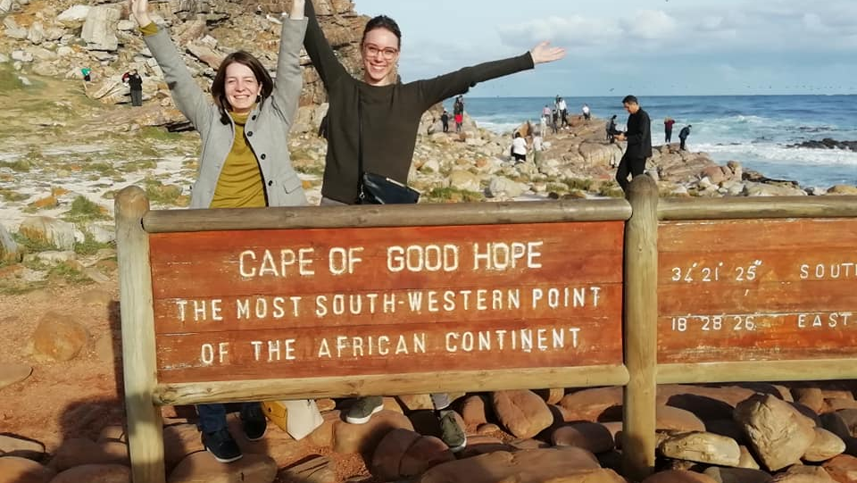

Slide 2
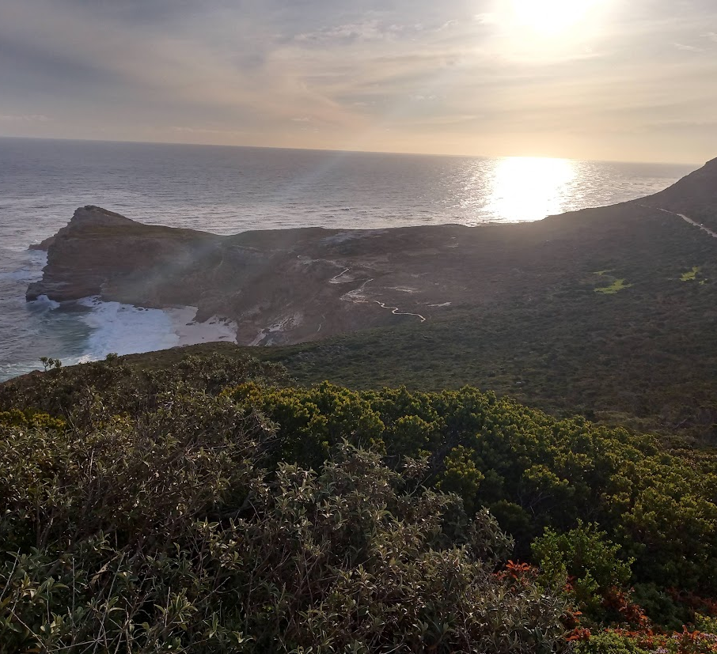
Wat weten wij over Zuid-Afrika?
Geschiedenis
Afrikaans
Vertaling vanuit het Afrikaans

Slide 3
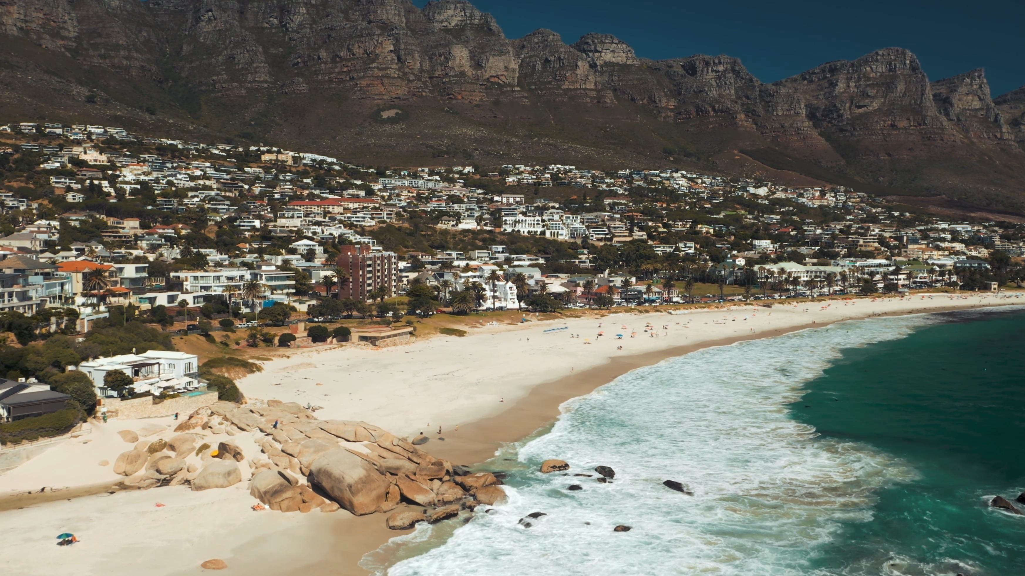
De avonturen van het Afrikaans
Met elke taal gaat een wereld open, met het Afrikaans gaat een continent open (Patrick Roca)
Het Afrikaans is de enige Germaanse taal die niet in Europa is ontstaan. Het is een dochtertaal van het Nederlands met sterke creolisatie-effecten (Geert Booij)
Creolisatie = mixen van talen en culturen > nieuwe vormen van taaluitingen en denkpatronen > aangepast aan de plaatselijke situatie

Slide 4
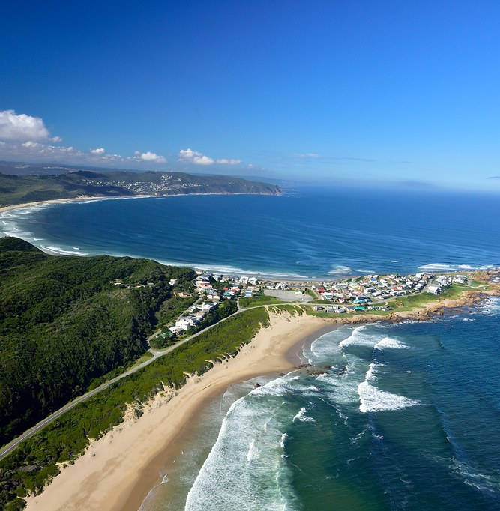
Creolization
= het resultaat van drie processen:
Mixing of cultures and traditions leading to new forms of thinking and expression.
2. Localization or adapting to the local.
< criollo (SA Spanish) = local, of this place, born and raised here
3. Extending and adapting an instrumental or communicative tradition (like a pidgin language) for mother-tongue use
(Hein Viljoen, 2009)

Slide 5
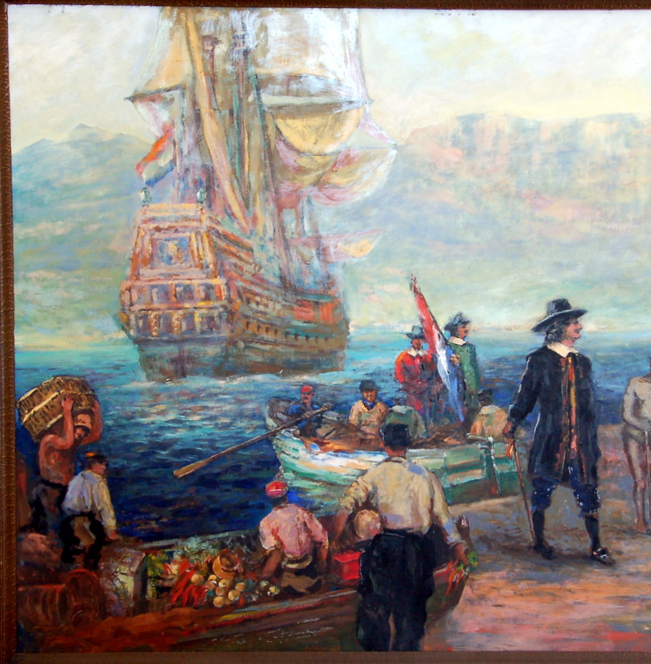
Geschiedenis van Zuid-Afrika
Sinds 1652 bezat de VOC een verversingspost voor haar schepen - voor de vaart naar Azië en Europa - aan Kaap de Goede Hoop. In 1652 landde Jan van Riebeeck met drie schepen van de VOC bij de Tafelberg bij Kaap de Goede Hoop. In de loop van de 17e eeuw was deze post uitgegroeid tot een kleine vestigingskolonie.
De metgezellen van Jan van Riebeeck waren voornamelijk zeelieden en boeren uit Holland en Zeeland. Hun dialecten vormden de basis van het Afrikaans.

Slide 6
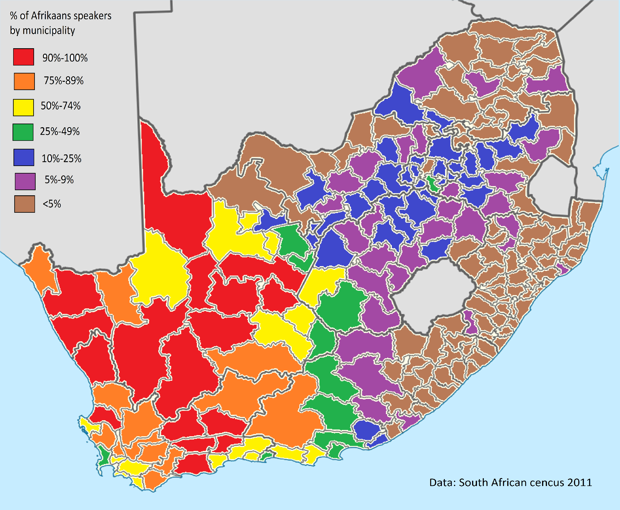

Slide 7
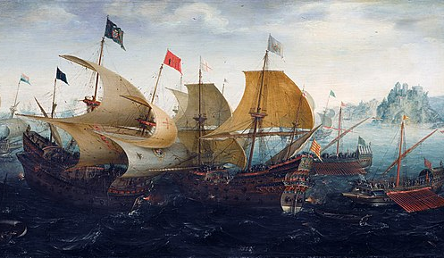
In Afrika begon de expansie van het Nederlands in de Golf van Guinee, maar alleen in Zuid-Afrika kreeg deze taal echt wortels. Het Nederlands ontwikkelde zich tot een eigen Afrikaanse variëteit, die de naam Afrikaans kreeg. Dat Afrikaans werd als zodanig gestandaardiseerd en leidt nu een eigen leven als vreemde taal tegenover het Nederlands.
Het Nederlands in Afrika

Slide 8
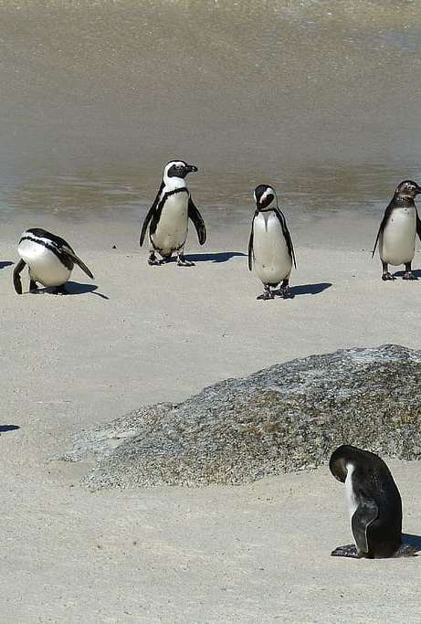
Erkenning van het Afrikaans
Vanaf 1625 tot 1925 gold het Nederlands in Zuid-Afrika als kerktaal, vergadertaal en schrijftaal.
Tot aan de 19e eeuw schreven de boeren een niet correct Nederlands. Ze hadden geen contact met het Nederlands gesproken in Europa. Het enige contact was met de Statenbijbel. Om de pressie van het Engels te weerstaan, ontstond een beweging om de taal van de boeren als geschreven taal te erkennen. Het Genootskap van Regte Afrikaners werd 1875 opgericht. In 1899 brak een oorlog tussen de Engelsen en de Boeren uit (1899-1902). De voormalige boerenrepublieken en koloniën van de Engelsen vormden vervolgens de republiek van Zuid-Afrika.
In 1925 werd het Afrikaans erkend als officiële taal naast het Engels: het Nederlands is dan geen officiële taal meer in Zuid-Afrika.

Slide 9
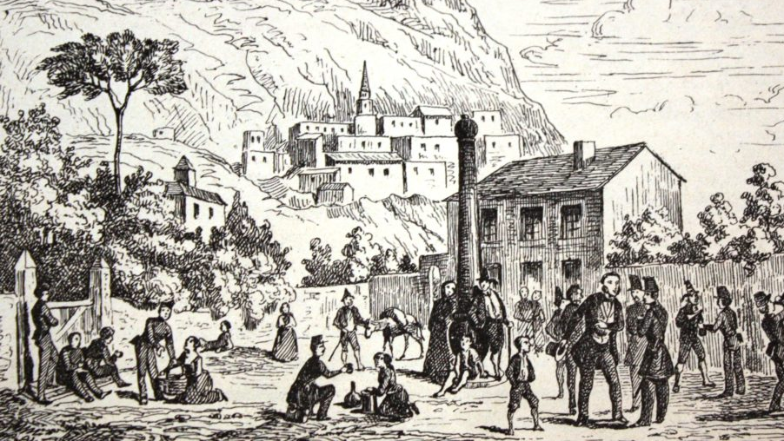
Een paar termen:
Afrikaners zijn de witte afstammelingen van Nederlandse, Duitse en Franse protestanten die de VOC vanaf 1652 naar Zuid-Afrika bracht toen zij het gebied rond Kaap de Goede Hoop koloniseerde. De Afrikaners voerden in 1948 de apartheid in.
De term Boeren heeft betrekking op een deel van de Afrikaners. Het was de term die de Britse kolonisten in de 19de en 20ste eeuw gebruikten voor de reeds in de kolonie gevestigde blanken

Slide 10
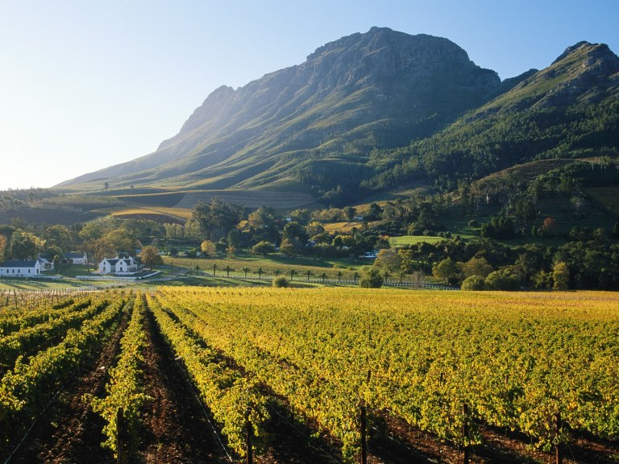
Huidige positie van de taal in Zuid-Afrika
De positie van het Afrikaans in sinds 1994 erg veranderd omdat die taal toen één van de 11 officiële talen is geworden en niet meer samen met het Engels bevoorrecht wordt boven de andere Afrika-talen. Het Afrikaans is thans de moedertaal van ruim 6 miljoen mensen, van wie 3,5 miljoen blanken (dwz 16% van de bevolking).
Het is de derde taal in het land, na Zoeloe (22%) en Xhosa (18%) (Bantoetalen). Het Engels komt pas op de zesde plaats (9%). De overige plaatsen worden ingenomen door andere Bantoetalen.
Er is wel een groeiende tendens het Engels lingua franca te laten worden in bestuur en bedrijfsleven.

Slide 11
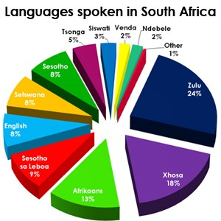

Slide 12
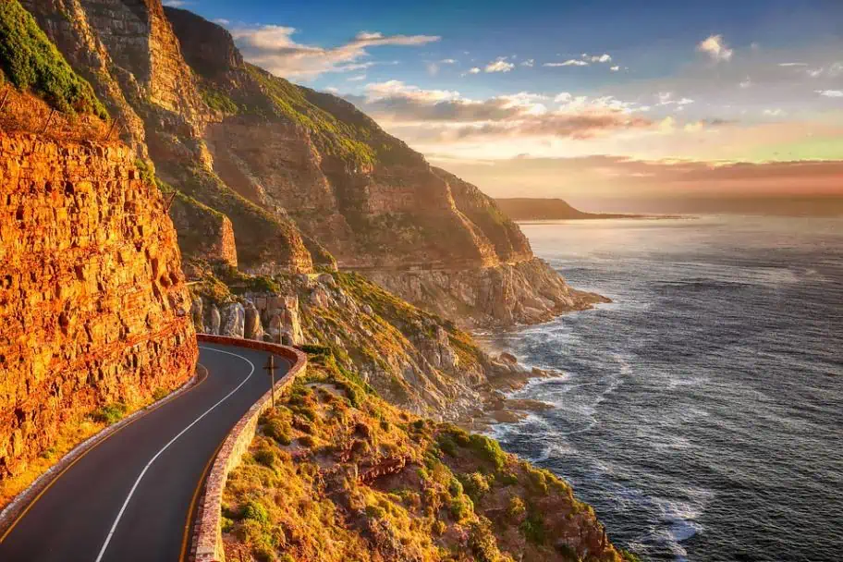
Oorspronkelijke namen van de taal
‘Kaaps-Nederlands’ of ‘Kaaps-Hollands’.
De term ‘Afrikaans’ wordt pas na 1875 gebruikt.
Maar nu even een goede vraag (al zeg ik het zelf):
Wat heeft het Afrikaans tegen zich? Noem twee factoren, drie mag ook.

Slide 13
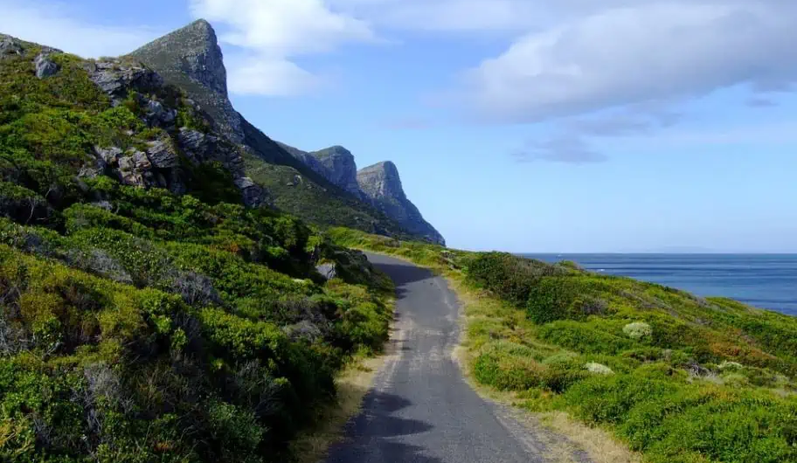
Door een ingewikkelde interactie van Hollands, Standaardnederlands, Hottentots en slaventalen als Maleis en Portugees ontstond het Afrikaans, dat gestandaardiseerd werd en het Standaardnederlands verdrong.
De meeste slaven rond de Kaap spraken Maleis of een vorm van gecreoliseerd Portugees, maar al in 1685 wordt het Hollands de dagelijkse omgangstaal.
Khoisan of Khoisanvolken is de verzamelnaam voor Khoikhoi- en San-bevolkingsgroepen van zuidelijk Afrika. De Khoikhoi en de San spreken aan elkaar verwante talen die zich kenmerken door clicks.
Khoikhoi: vroeger Hottentotten.
San: Bosjesmannen
Ontstaansgeschiedenis van het Afrikaans

Slide 14
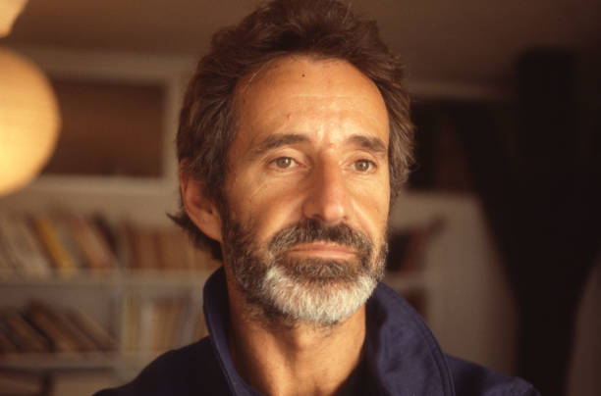

(cool Afrikaans poem)
Breyten Breytenbach
Mag die bome groen bly
en die sterre wit,
en mag daar altyd mense wees
wat mekaar sonder skaamte
in die oë kan kyk –
want die lewe is ‘n asem lank
en die sterre op die Anderplek donker

Slide 15
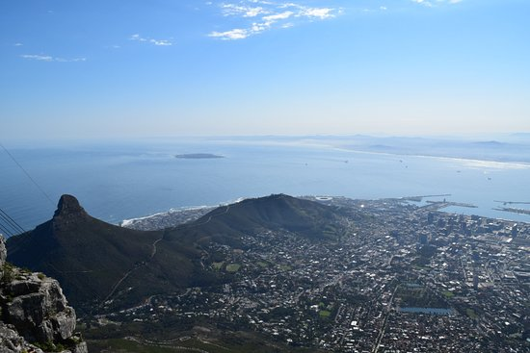
Breyten Breytenbach, openingsrede Schrijverscongres (1973)
Die lieflike gladde bastertong....gebore uit die botsing en die paring van kulture – uit oorheersing en vernedering, van onkunde en van poësie, uit die bybel en die moskee en die kroeg en die krot en die veld, uit sterwe en aanpassing, en al hoe meer groei dit uit eie bodem – hierdie taal wat tot die dag van vandaag nog steeds besig is om haarself te verbeel en te boetseer.
Wat is het compromitterende woord in deze sublieme omschrijving van het Afrikaans?

Slide 16
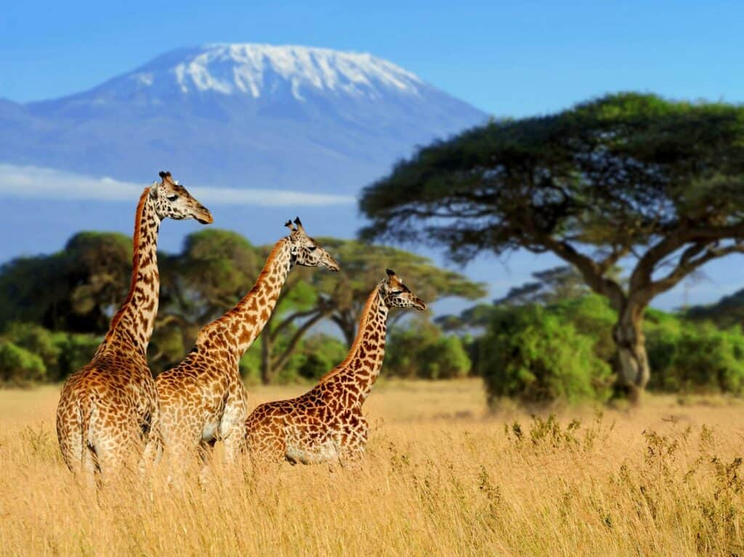
In 1973 the South African Breyten Breytenbach stunned the Afrikaner establishment by calling the Afrikaner a bastard nation with a bastard language. … The English translation is a bit weak as bastard does not have the strong connotations of hybridity and racial mixing as baster has in Afrikaans, but its connotations of inferiority and contempt are quite accurate. This was the first time he spoke in public in South Africa after a long period of voluntary exile.
(Hein Viljoen, 2009)

Slide 17
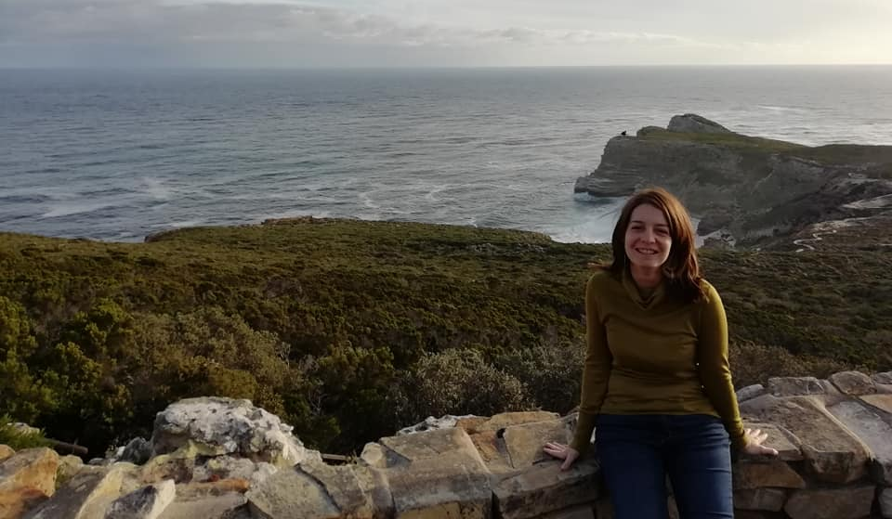
https://www.youtube.com/watch?v=KdgP7YWI6e0
'n Song opgedra aan Breyten Breytenbach. Breyten het in sy kinderjare groot geword in Wellington, in Burger Straat, voor hy in sy latere jare tronkstraf opgelê is omdat hy geskryf het oor apartheid en apartheid veroordeel het. Vandag is Breyten Breytenbach internasionaal bekend. Wat 'n voorreg om hom te kon ontmoet en hom voor die kamera te kon hê.
Lirieke: Mallies le Roux. Musiekvideo: Stefan Botha Produksies. www.stefanbotha.co.za
Mallies en die Sakemanne: Burger Straat

Slide 18
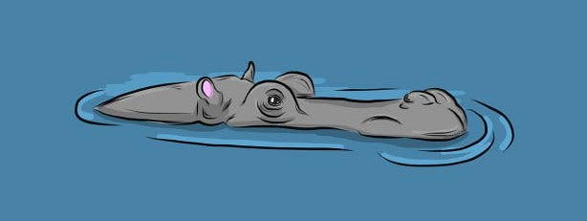
Dis net die oortjies van die seekoei

Slide 19
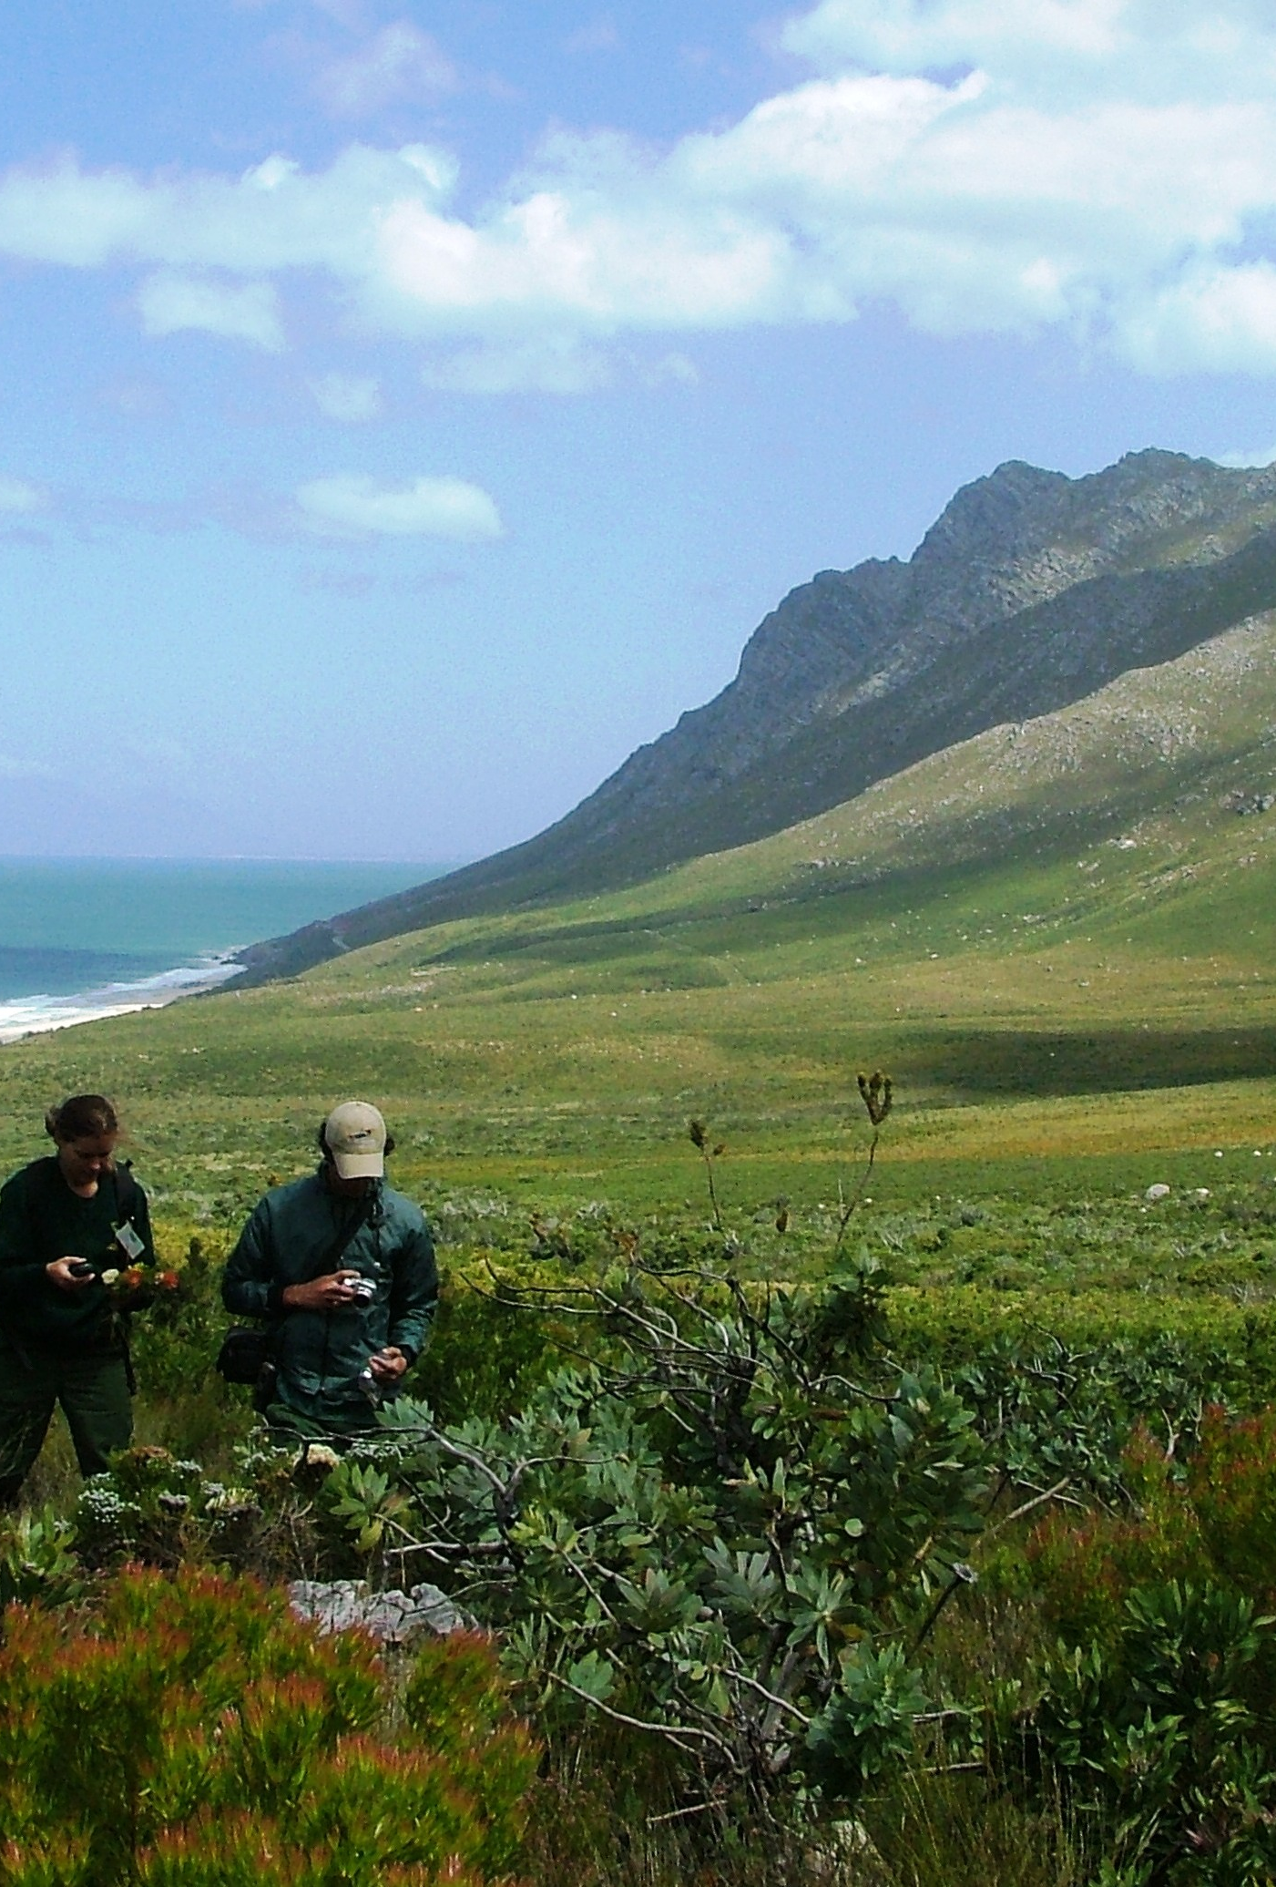
EN NU DE TAAL!
Hamvraag: HOE ZIT DEZE CONTACTTAAL IN ELKAAR?
Een paar lexicale en morfologische voorproefjes – Hollandse oorsprong:
skaap, son
oor, môre,
'n hoë gebou, 'n trae werker
nag, sag, kus

Slide 20
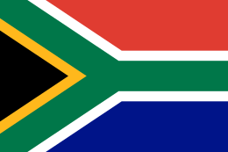
TWEE UITGANGSPUNTEN
sterke vereenvoudiging
Nederlandse basis (het Afrikaans stamt in directe lijn af van het Nederlands) + exotische talen > semi-creools taal) (Pidgin –> creooltaal –> standaardtaal)

Slide 21
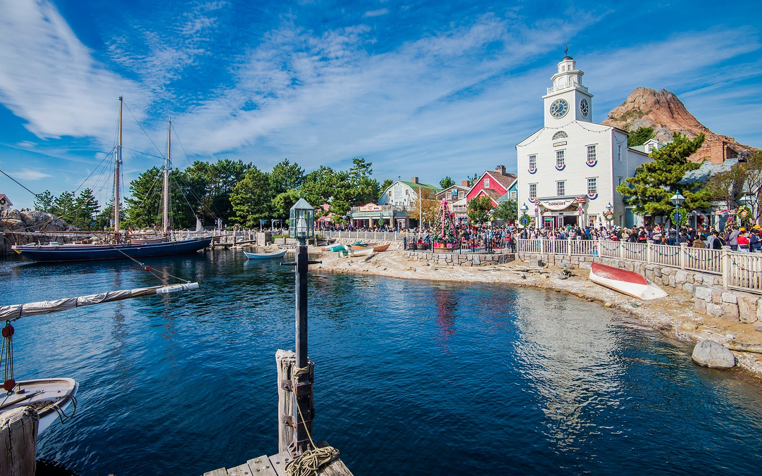
Fonologisch en morfologisch
1. skaap, son
2. Door wegvallen intervocalische v, d, g groter gebruik van leestekens: môre, breë, 'n droë rivier
3. Wegvallen van eindconsonanten en lettergrepen:
sag, nie
aand
hier bo
bly
4. Er onstaan veel gevallen van homonymie:
kus, saal

Slide 22

MORFOLOGIE
Lidwoorden
die, ‘n
Aanwijzende voornaamwoorden
Wat denken jullie??
Meervoud
Liggaamsoefeninge, oupas, rekenings

Slide 23
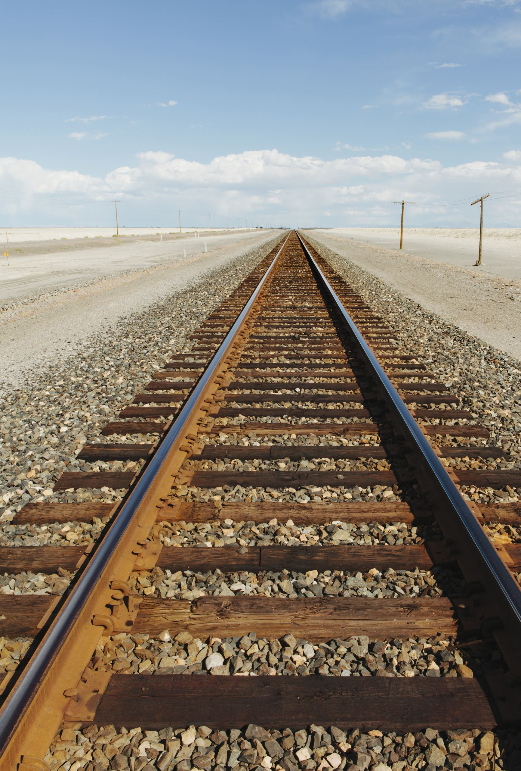
ADJECTIEF
maklik, moontlik, toeganklik
belangrik
’n seer knie
'n hoë gebou

Slide 24
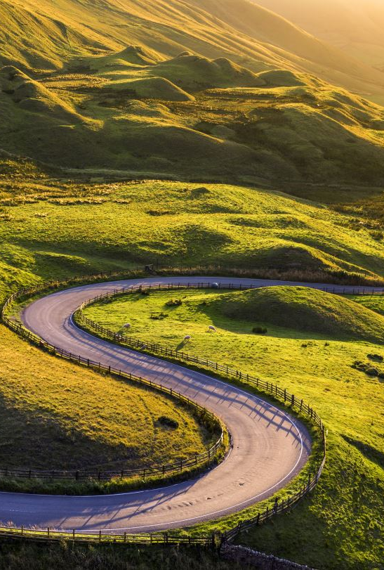
Verkleinvormen
“The way Afrikaans speakers use their diminutive ending lends Afrikaans a charm that bears comparison with the way it is used in Yiddish” (Donaldson 1993: 87).
‘n mandjie appels
nooi - nooientjie
kusdorpie
’n klomp - om ’n klompie te noem
(hy het ‘n klomp geld geskenk)
meisietjie, ertjietjie, ’n klein mandjietjie

Slide 25
Persoonlijke voornaamwoorden
ek my
jy jou
hy hom
sy haar
dit dit
ons ons
julle julle
hulle hulle

Slide 26
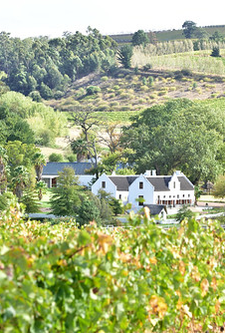
werkwoordstijden
Ek werk
Ek sal werk
Ek het gewerk
Geen sterke werkwoorden!
“Afrikaans has entirely lost the characteristic Germanic distinction between strong and weak verbs” (Grey & Kaufman 1988: 254):
ons het gedink. ek het geval, hulle het gedoen

Slide 27
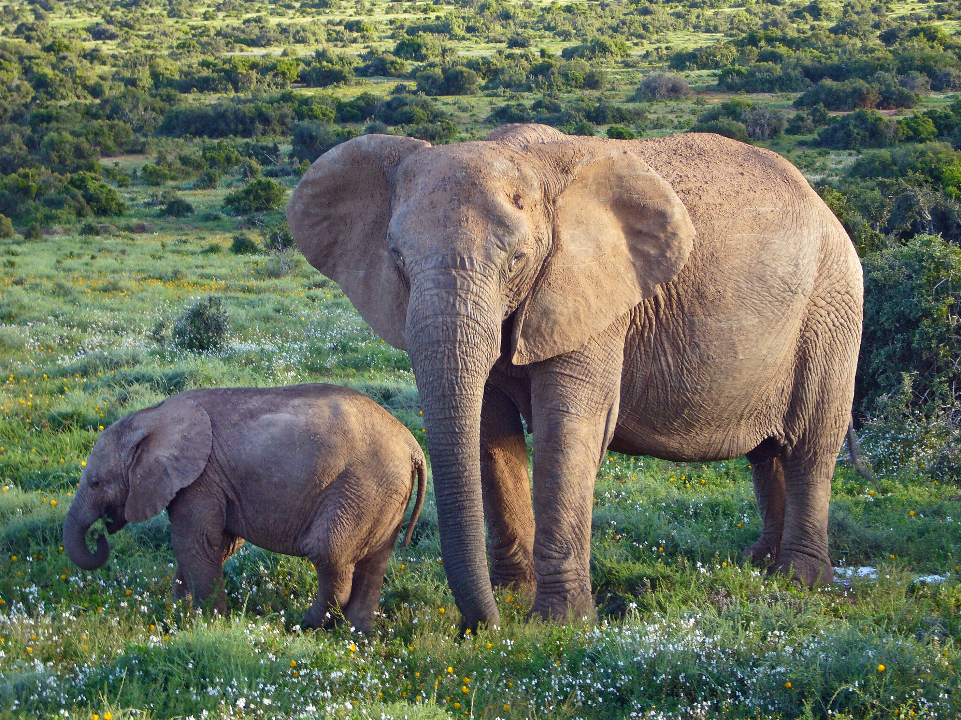
Exotische grammaticale constructies
1. Dubbele ontkenning
Ek gaan nie dit doen nie
Moenie bang wees nie.
2. Reduplicaties
ons is nou-nou bij u
hulle ry stuk-stuk baie vinnig
kruip-kruip beweeg hy nader

Slide 28
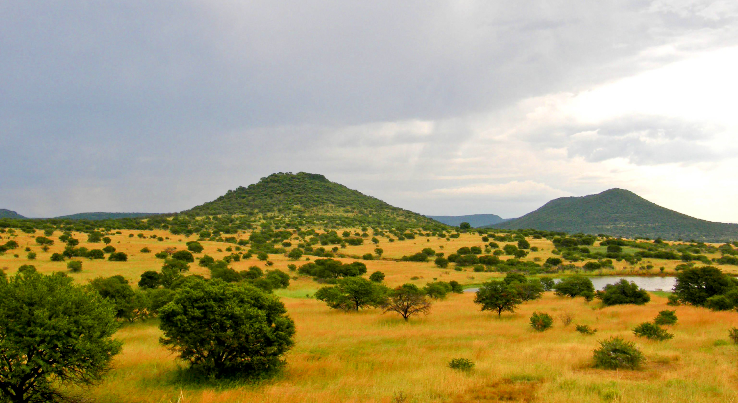
Exotische grammaticale constructies
3. Possessief (perifrastisch)
die man se hond
die meeste diere se kleintjes
die vrouens se reaksie
4. vir-constructie (objectverbinding)
Gee vir my ’n stukkie van die koek
Ik sien die man = ek sien vir die man
(+ deels ook de verkleinvormen)

Slide 29
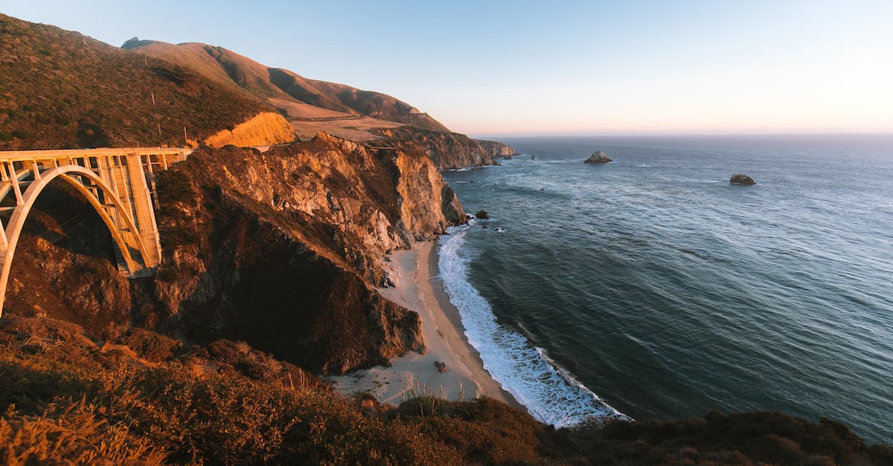
Woordenschat
Belangrijkste woord van vreemde herkomst = Baie (baje lelik, baie tydskrifte)
Van het Afrikaans leende het Engels aardvark, boer, kraal, springbok, trek, wildebeest, apartheid
kraal < Port. curral (correr) = omsloten, afgeperkte ruimte voor vee / dorp van de Kaffers en van andere Afrikaanse stammen.

Slide 30
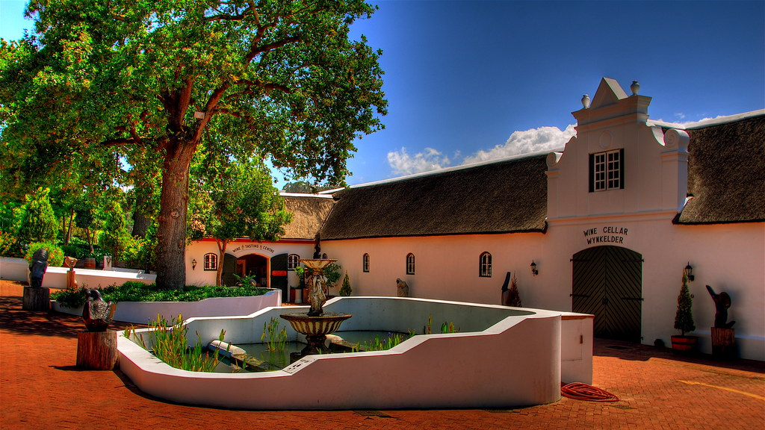
VALSE VRIENDEN
bees(t) rund > beesvlees
aardig raar
braaf dapper
stoep veranda
vinnig snel
Ons gaan bij ons familie op die plaas kuier (boereplaas)

Slide 31
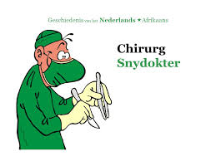
Nog wat clusteringen
houtstoele
snydokter
vuurhoutjie
kombuistaal
moltrein
hysbak
verkleurmannietjie

Slide 32
Korte zinnen
Afrikaans
Hoe gaan dit met jou?
Wat is jou naam?
My naam is ..
Waar kom jy vandaan?
Ek kom van …
Waar woon jy?
Ek woon in
Hoe oud is jy?
Bly om jou te ontmoet!
Hoe was jou aand?
Praat jy Afrikaans?
Wat is jou beroep?
Ek verstaan nie
Verskoon my
Sien jou later
Ja
Nee
Asseblief
Dankie
Gelukwensing!
Dis ‘n plesier
Hallo/Haai
Goeie môre
Goeie middag
Goeie da
Goeie naand
Goeie nag
Totsiens

